Slide 1
APOSENTADORIA ESPECIAL PLP 42/2023 E PLP 245/19
Palestrante: Adriane Bramante de C. Ladenthin

Slide 2
ADRIANE BRAMANTE DE C. LADENTHIN
CURRÍCULO
Advogada, desde 1993.
Mestre e Doutora pela PUC-SP.
Pós-Doutora pela Universidade de Coimbra.
Cofundadora e Imortalizada pela Academia de Letras de Direito Previdenciário
Presidente do Instituto Brasileiro de Direito Previdenciário – IBDP, gestão 2018/2020 e 2019 a 2023.
Presidente da Comissão Especial de Direito Previdenciário da OAB/SP.
Membro Consultor da Comissão Nacional de Direito Previdencário do CFOAB.
Coordenadora da pós-graduação de Direito Previdenciário da ESA/SP, núcleos Sumaré, Jundiaí, Santo André, São José do Rio Preto, Guarulhos e Sorocaba.
Coordenadora de pós-graduação no Damásio e Esmafe-PR.
Professora convidada dos cursos de pós-graduação da EPD, ICDS Connect, PUC-PR, ESMAFE-PR, ESMAFE-RS, dentre outras.
Autora de obras jurídicas.
Membro do Conselho Editorial da Revista de Direito Previdenciário da Editora LexMagister.
Instagram: @adribramante

Slide 3
MEIO AMBIENTE DE TRABALHO DESEQUILIBRADO

Slide 4
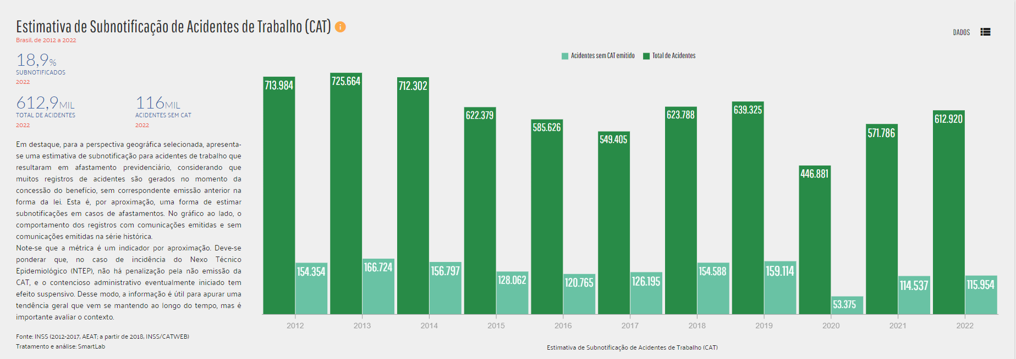
ACIDENTES SUBNOTIFICADOS AINDA SÃO MUITO EXPRESSIVOS

Slide 5
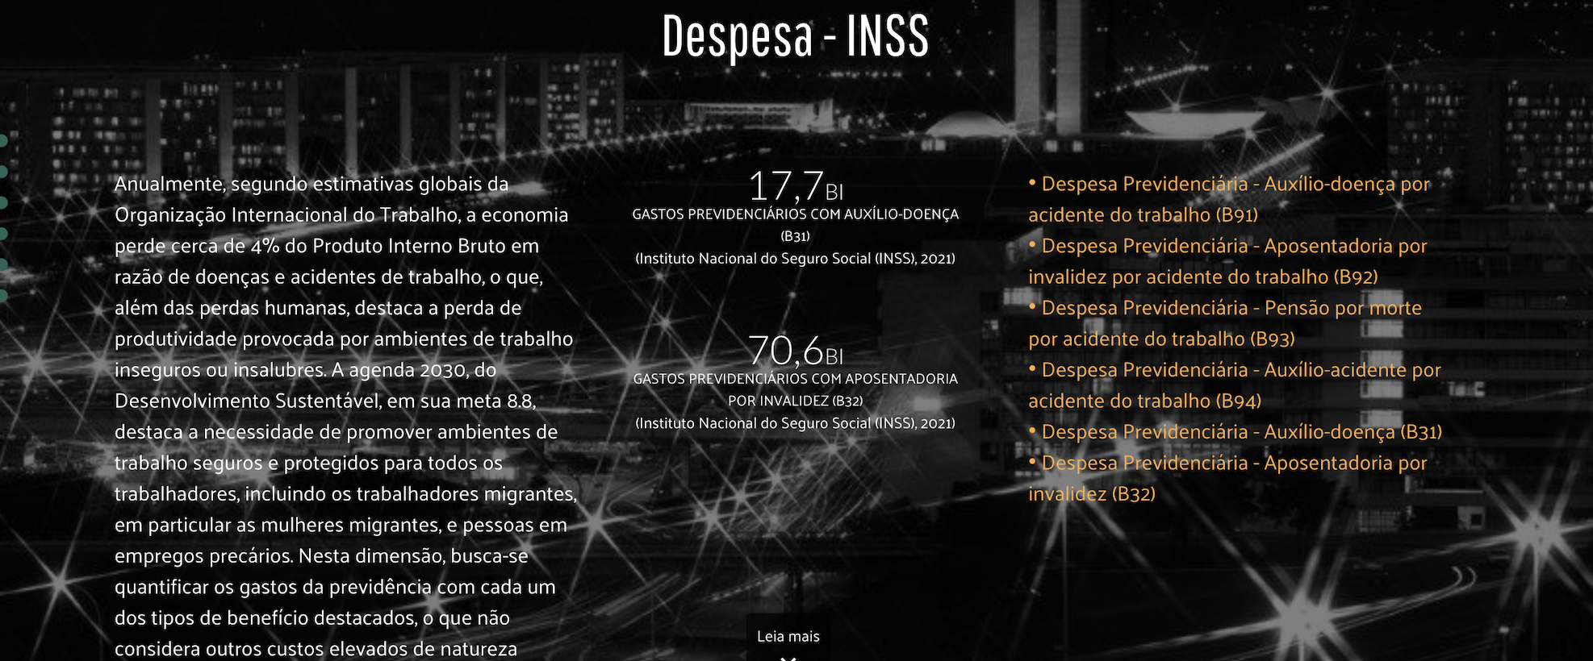
FISCALIZAÇÃO X PROTEÇÃO AO TRABALHADOR

Slide 6
NÚMEROS QUE SURPREENDEM

Slide 7
O QUE AINDA PRECISAMOS AJUSTAR?
CONVERSÃO DO TEMPO
X TEMPO FICTO
AJUSTAR O § 14 DO ART. 57 DO RELATÓRIO PARA INCLUIR PERÍODO DE AFASTAMENTO NÃO ACIDENTÁRIO (TEMA 998 STJ)
REINCLUIR CONTRIBUINTES INDIVIDUAIS QUE ESTAVAM NO PLP 245/19
AMPLIAR FISCALIZAÇÃO DAS EMPRESAS PARA COBRAR ADICIONAL DO SAT

Slide 8
MANTER A PERICULOSIDADE PARA CUMPRIR O ACORDO FEITO EM 2019

Slide 9
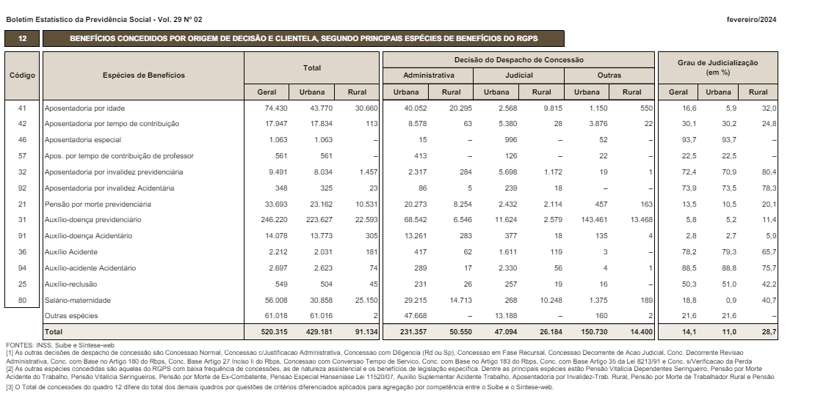
A DIFICULDADE DA APOSENTADORIA ESPECIAL NA VIA ADMINISTRATIVA GERA MAIS DESPESAS

Slide 10
Conclusões:
A aposentadoria especial é um benefício que visa proteger a saúde do trabalhador. Quanto mais protegido, menos oneroso será para a Seguridade Social.
É necessário ajustar a vedação da conversão do texto de acordo com o Art. 201, § 1º da CF/88;
Deve ser mantida a proteção aos trabalhadores expostos ao risco integridade física;
Incentivar e criar políticas públicas para arrecadar a contribuição do adicional do SAT pelas empresas que expõem trabalhadores a agentes nocivos à saúde;

Slide 11
Sobre o IBDP
O Instituto Brasileiro de Direito Previdenciário (IBDP) é uma associação civil de cunho científico-jurídico e de finalidade sociocultural, sem fins lucrativos, apartidária, regida pelas disposições do Código Civil Brasileiro e pelo seu Estatuto, constituída por prazo indeterminado, com atuação em todo território brasileiro.
Missão:
Congregar agentes sociais que estudam o direito previdenciário com objetivo de conhecer, aprimorar, ampliar e discutir matérias afins.
Apoiar, fomentar, divulgar e incentivar estudos e pesquisas dos mais variados assuntos pertinentes ao direito previdenciário.
Atuar institucionalmente e assessorar entidades públicas e privadas em questões administrativas, jurídicas, legislativas e políticas pertinentes à seguridade social.
Realizar eventos de crescimento, divulgação e aprimoramento do direito previdenciário.
Visão:
Ser referência universal para os agentes sociais no direito previdenciário.
Valores:
Ética, seriedade, comprometimento, desenvolvimento científico e eficiência.

